Slide 1
数据结构与算法
王小青 wangxq58@mail.sysu.edu.cn
中山大学 电子与通信工程学院

Slide 2
教材
主要教材：数据结构与算法分析 – C++ 描述（第4版）
Mark Allen Weiss著
人民邮电出版社
参考教材
1、Introduction to Algorithms, 2nd or 3rd Edition, T. Cormen, C. Leiserson, R. Rivest, C. Stein, MIT
2、数据与算法，吴及、陈健生、白铂，清华大学出版社
3、数据结构与算法 Python 语言描述，裘宗燕，北京大学出版社
4、数据结构与算法，张铭，王腾蛟，赵海燕，高等教育出版社

Slide 3

成绩评定
理论和实验课分开考核，考勤10，平时40， 期末50
注意事项：作业（电子版，可用 Pseudocode）,通过雨课堂提交作业；
实验课要各自按规定时间在 OJ 系统提交 C或者C++ 源代码, 要有注释

Slide 4
第一章 引言
为什么要学数据结构与算法
什么是数据结构
算法分析
面向对象的数据结构

Slide 5
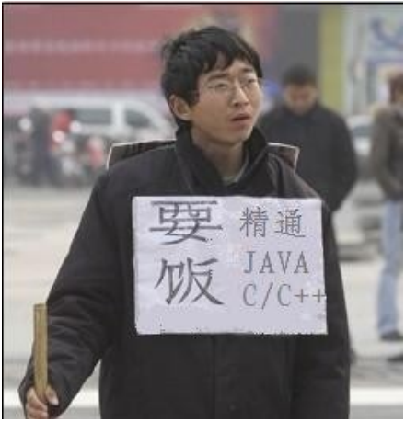
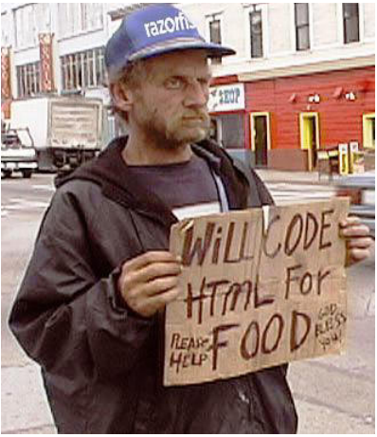
为什么要学数据结构与算法
已经学了程序设计语言，为什么还要学数据结构与算法？
不会写程序是不行的，只会写程序是不够的
复杂的程序设计的问题，必须要用到合理高效的数据结构和对应的算法，
如排课系统（先修关系等），通信系统（路径寻找）等。
学了程序设计语言相当于会识字、造句了，数据结构和算法相当于开始写作文

Slide 6
学习目标：
为什么要学数据结构与算法
建立使用算法来处理数据的基本概念
掌握基本数据结构和算法设计原理，提升程序设计能力
逐步建立计算机科学和技术的知识结构体系和应用技巧
以算法角度重新审视世界，更有智慧的处理工作和生活中的问题

Slide 7
第一章 引言
为什么要学数据结构与算法
什么是数据结构
算法分析
面向对象的数据结构

Slide 8

什么是数据
什么是数据结构
客观对象的归纳描述，对象属性的数值
表达知识字符的集合，信息和知识的原始材料
马云:数据是生产资料,计算是生产力

Slide 9
什么是数据结构
数据结构：通过抽象的方法研究一组有特定关系的数据的存储与处理
数据结构的研究内容：
  数据之间的逻辑关系，以及这种关系对应的操作
  如何存储某种逻辑关系（存储实现）
  在这种存储模式下，关系的操作是如何实现的（运算实现）

Slide 10
数据的逻辑结构
集合结构：元素间的次序是任意的。元素之间除了“属于同一集合”的联系外没有其他的关系。（例如存储一个班级的同学信息）
线性结构：数据元素的有序序列。除了第一个和最后一个元素外，其余元素都有一个前趋和一个后继（例如银行或者医院的叫号系统）
树形结构：除了根元素外，每个节点有且仅有一个前趋，后继数目不限（例如存储政府机构、家谱信息）
图型结构：每个元素的前趋和后继数目都不限（例如交通拓扑图，网络拓扑图）
集合结构
线性结构
树形结构
图形结构

Slide 11
数据结构的操作
创建：创建一个数据结构
清除：删除数据结构
插入：在数据结构指定的位置上插入一个新元素
删除：将数据结构中的某个元素删去
搜索：在数据结构中搜索满足特定条件的元素
更新：修改数据结构中的某个元素的值
访问：访问数据结构中的某个元素
遍历：按照某种次序访问数据结构中的每一元素，使每个元素恰好被访问一次
每一种数据结构的特定操作
90%的码农都在从事“增、查、删、改”

Slide 12
数据结构的存储实现
包括两个部分：
  数据元素的存储
  数据元素之间的关系的存储
物理结构由三个部分组成：
  存储结点，每个存储结点存放一个数据元素；
  数据元素之间的关系的存储，也就是逻辑结构的机内表示；
  附加信息，便于运算实现而设置的一些“哑结点”，如链表中的头结点。

Slide 13
基本的存储方式
数据元素的类型可以是各种各样的，通常不会是简单的内置类型(int, double, float, char…这些数据类型叫做内置类型)，因此存储结点可以是一个结构体类型的变量或对象
数据结构主要讨论关系的存储。因此，数据结构主要采用泛型程序设计的思想
泛型程序设计，就是把数据类型当成变量，调用的时候只需要更换数据类型而不需要改变算法，这样只需要关注数据结构的算法实现而无需针对具体数据类型。例如C++提供的STL(Standard Template Library标准模板库)

Slide 14
关系的存储
顺序存储：用存储的位置表示元素之间的关系。主要用数组实现。
链接存储：用指针显式地指出元素之间的关系，如单链表就是表示线性关系的
哈希存储方式：是专用于集合结构的数据存放方式。在哈希存储中，各个结点均匀地分布在一块连续的存储区域中，用一个哈希函数将数据元素和存储位置关联起来。
索引存储方式：所有的存储结点按照生成的次序连续存放。另外设置一个索引区域表示结点之间的关系。

Slide 15
第一章 引言
为什么要学数据结构与算法
什么是数据结构
算法分析
面向对象的数据结构

Slide 16
算法分析
数据结构是讨论一组数据的处理问题。
每一种存储方式下对应的每一种操作的实现都是一个算法
每种操作有多种实现方式
如何评价这些算法的好坏

Slide 17
算法的质量评价
正确性：算法应能正确地实现预定的功能；
易读性：算法应易于阅读和理解，以便于调试、修改和扩充；（函数输入输出要有说明，变量定义符合规范，典型的编码规范包括：Pascal、camel、匈牙利命名法，关键代码要有注释）。
健壮性：当环境发生变化（如遇到非法输入）时，算法能适当地做出反应或进行处理，不会产生不正确的运算结果；
高效率：具有较高的时间（运行速度）和空间（存储量）性能。
数据结构主要考虑的是时空性能

Slide 18
算法分析
如何确定一个算法是好的算法就是分析该算法所需要的资源。算法的资源包括：
  时间：程序运行所需要的时间。要运行一年的算法是很难让人接受的
  空间：程序运行所需要的空间。需要几个G的内存的算法同样也令人难以接受。

Slide 19
算法分析
空间复杂度的概念
时间复杂度的概念
算法运算量的计算
渐进表示法
时间复杂度的计算
算法的优化

Slide 20
算法分析
空间复杂度的概念
时间复杂度的概念
算法运算量的计算
渐进表示法
时间复杂度的计算
算法的优化

Slide 21
算法的空间复杂度
固定空间需求：与处理的问题规模无关
可变空间需求：与处理的数据量有关
空间复杂度一般按最坏情况处理（例如软件需要的内存、硬盘一般按照最大并发数、最大用户数等需求进行设计）
空间复杂度的计算比较简单

Slide 22
算法分析
空间复杂度的概念
时间复杂度的概念
算法运算量的计算
渐进表示法
时间复杂度的计算
算法的优化

Slide 23
程序的运行时间
影响运行时间的因素
  问题规模和输入数据的分布
  编译器生成的目标代码的质量
  计算机系统的性能
  程序采用的算法的优劣
关键是算法的优劣

Slide 24
有效算法的重要性
  计算机算力是有限的。耗时太长的算法不一定有实际意义。如果一台计算机 1 秒能处理1000条指令，那么如果处理n个数据所需执行的指令数如表中的函数所示
指令数量级 | n=20 | n=50 | n=100 | n=500
n | .02s | .05s | .1s | .5s
nlogn | .06s | .20s | .46s | 3s
n² | .4s | 2.5s | 10s | 250s
n³ | 8s | 2分 | 17分 | 35小时
2^{n} | 17分

Slide 25
有效时间中能够处理的数据量
指令数量级 | 在 1 秒内 | 在 1 分钟内 | 在 1 小时
n | 1000 | 6 * 10⁴ | 3.6 * 10⁶
nlogn | 190 | 6800 | 2.86 * 10⁵
n² | 31 | 244 | 1897
n³ | 10 | 39 | 153
2^{n} | 10 | 15 | 21

Slide 26
有效算法的重要性
指令数量级 | 提速10倍前的求解规模 | 提速10倍后的求解规模
n | S1 | 10S1
nlogn | S2 | 10S2
n² | S3 | 3.16S3
n³ | S4 | 2.15S4
2^{n} | S5 | S5 + 3.3
关键：提高算法的效率而不是提高机器的速度！！！

Slide 27
时间复杂度
算法的时间复杂度是一种抽象的度量，即运算量与问题规模之间的关系。
算法的运算量
  最好情况的时间复杂度
  最坏情况的时间复杂度
  平均情况的时间复杂度

Slide 28
算法分析
空间复杂度的概念
时间复杂度的概念
算法运算量的计算
渐进表示法
时间复杂度的计算
算法的优化

Slide 29
算法运算量的计算
根据问题的特点合理地选择一种或几种操作作为“标准操作” （例如加减法，整数乘法，浮点数乘法等） ，将标准操作作为一个抽象的运算单位；
确定每个算法在给定的输入下共执行了多少次标准操作；并将它作为算法的计算量。

Slide 30
实例
如果有一组正整数，存放在数组array中，要求设计一个算法求数组中的最大值与d的乘积。

Slide 31
算法一
int max1(int* array, int size, int d)
{int max=0, i;
for (i=0; i < size ; ++i) array[i] *= d;
for (i=0; i < size ; ++i) if (array[i] > max) max = array[i];
return max;
}
算法二
int max2(int* array, int size, int d)
{int max=0, i;
for (i=0; i < size ; ++i) if (array[i] > max) max = array[i];
return max * d;
}

Slide 32

填空题
6分
设输入的数组array为{1,2,3},size=3,d=4
Max1函数中红色代码一共有 [填空1]次赋值运算， [填空2]次乘法运算 ，[填空3]比较运算。
Max2函数中红色代码一共有 [填空4]次赋值运算， [填空5]次乘法运算， [填空6]比较运算
正常使用填空题需3.0以上版本雨课堂
作答

Slide 33
找出运算量的函数
如找出max1的最坏情况下的运行时间函数
第一个for循环：
  循环控制行中，表达式1执行一次，表达式2执行n+1次，表达式3执行了n次。
  每个循环周期执行一次乘法、一次赋值。
  总的运算量为1+(n+1)+n+n*2 = 4n+2。
第二个循环：
  循环控制行中，表达式1执行了一次，表达式2执行了n+1次，表达式3执行了n次，
  每个循环周期执行一次比较，一次赋值。
  总运算量为1+(n+1)+n+n*2 = 4n+2。
max1在最坏情况下的总运算量是8n+4。

Slide 34
算法分析
空间复杂度的概念
时间复杂度的概念
算法运算量的计算
渐进表示法
时间复杂度的计算
算法的优化

Slide 35
渐进表示法
算法的运行时间函数可能是一个很复杂的函数，如何比较这些函数并从中选取出一个好的算法呢？
时间性能主要考虑的是问题规模很大的时候运行时间随问题规模的变化规律
渐进表示法：不考虑具体的运行时间函数，只考虑运行时间与输入数据规模的数量级的函数关系

Slide 36
渐进表示法
定义：(大O) 如果存在正的常数c和N₀，满足当N>=N₀时有T(N)<= cF(N)，则T(N)是O(F(N))。
定义：(大Ω) 如果存在正的常数c和N₀，满足当N>=N₀时有T(N) ≥ cF(N)，则T(N)是Ω(F(N))。
定义：(大Ө) 当且仅当T(N)是O(F(N))，并且T(N)又是Ω(F(N))，则T(N)是Ө(F(N))。
定义：(小o) 当且仅当T(N)是O(F(N))，并且T(N)不是Ө (F(N))，则T(N)是o(F(N))。
T(N)< cF(N)

Slide 37
大O表示法实例
设 T(n) = (n+1)² =n²+2n+1
那么，取N0 = 1 及 c=4 时，
T(n) <= cn² 成立。
所以，T(n) = O(n²)
大O表示法就是取运行时间函数的主项

Slide 38
F(N)的选择
大O表示法的O是单词Order的首字母，表示“数量级”
大O表示法并不需要给出运行时间的精确值，而只需要给出一个数量级，表示当问题规模很大时算法运行时间的增长是受限于哪一个数量级的函数
在选择F(N)时，通常选择的是比较简单的函数形式，并忽略低次项和系数。

Slide 39
典型的增长率
c
常量
logN
对数
Log²N
对数的平方
N
线性
NlogN
NlogN
N²
平方
N³
立方
2^{N}
指数

Slide 40
算法按时间复杂度分类
多项式时间：渐进时间复杂度有多项式时间限界的算法
指数时间算法：渐进时间复杂度有指数时间限界的算法
多项式时间复杂度的关系：
O(1) < O(logN) < O(N) < O(NlogN)
< O(N²) < O(N³)
指数时间复杂度的关系：
O(2^{N}) < O(N!) < O(N^{N})

Slide 41
算法分析
空间复杂度的概念
时间复杂度的概念
算法运算量的计算
渐进表示法
时间复杂度的计算
算法的优化

Slide 42
大O表示法的计算
时间复杂度的计算先定义标准操作，再计算标准操作的次数，得到一个标准操作次数和问题规模的函数。然后取出函数的主项，就是它的时间复杂度的大O表示。
如果已知多段代码的复杂度，这些代码组合起来的计算量怎么计算：根据两个定理。

Slide 43
大O表示法的定理
顺序执行，求和定理：假定T1(n)、T2(n)是程序P1、P2的运行时间，并且T1(n)是O(f(n))的，而T2(n)是O(g(n))的。那么，先运行P1、再运行P2 的总的运行时间是：T1(n)＋T2(n)＝O(MAX(f(n)，g(n))。
嵌套执行，求积定理：如果T1(n) 和 T2(n)分别是O(f(n))和O(g(n))的，那么T1(n)×T2(n)是O(f(n)×g(n)) 的。

Slide 44
大O表示法的计算规则
规则1：每个简单语句，如赋值语句、输入输出语句，它们的运行时间与问题规模无关，在每个计算机系统中运行时间都是一个常量，因此时间复杂度为 O(1)。
规则2：条件语句，if <条件> then <语句> else <语句>，的运行时间为执行条件判断的代价 ，一般为O(1)，再加上执行 then 后面的语句的代价(若条件为真)，或执行else 后面的语句代价(若条件为假)之和，即max(O(then子句)，O(else子句))。

Slide 45
规则3：循环语句的执行时间是循环控制行和循环体执行时间的总和。循环控制一般是一个简单的条件判断，因此循环语句的执行时间是循环体的运行时间乘循环次数。
规则4：嵌套循环语句，对外层循环的每个循环周期，内存循环都要执行它的所有循环周期，因此，可用求积定理计算整个循环的时间复杂度，即最内层循环体的运行时间乘所有循环的循环次数。例语句：
for (i=0; i<n; i++)
for (j=0; j<n; j++) k++;
的时间复杂性为O(n²)

Slide 46
连续语句：利用求和定理把这些语句的时间复杂性相加。例程序段：
for (i=0; i<n; i++) a[i]=0;
for (i=0; i<n; i++)
for (j=0; j<n; j++) a[i]= i+j;
有两个连续的循环组成。第一个循环的时间复杂度为O（n），第二个循环的时间复杂度为O（n²）。根据求和定理，整段程序的的时间复杂性为O(n²)

Slide 47
大O的简化计算
在程序中找出最复杂、运行时间最长的程序段，计算它的时间复杂度。也就是整个程序的时间复杂度
在max1中，最复杂的程序段是两个循环，这两个循环的时间复杂度都是相同的，为O(n)，因此整个程序的时间复杂度是O(n)的

Slide 48
算法分析
空间复杂度的概念
时间复杂度的概念
算法运算量的计算
渐进表示法
时间复杂度的计算
算法的优化

Slide 49
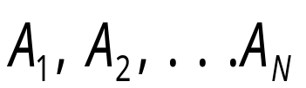
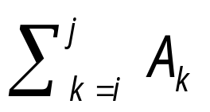
典型实例--最大连续子序列问题
给定(可能是负的)整数序列 ，寻找(并标识) 的值为最大的序列。如果所有的整数都是负的，那么最大连续子序列是空集，其和是零。
例如，假设输入是{-2, 11, -4, 13, -5, 2}，那么答案是20，它表示连续子序列包含了第2项到第4项（如粗体字部分）。又如第二个例子，对于输入{1, -3, 4, -2, -1, 6}，答案是7，这个子序列包含最后四项。

Slide 50
解法一 – 穷举法
分别求子序列
[0，0]，[0，1]，。。。，[0，n]
[1，1]，[1，2]，。。。[1，n]
。。。
[n，n]
的和，求出最大值

Slide 51
int maxSubsequenceSum(int a[], int size,
int &start, int &end)
{ int maxSum = 0;
for (int i = 0; i < size; i++ ) //子序列起始位置
for( int j = i; j < size; j++ ) //子序列结束位置
{ int thisSum = 0;
for( int k = i; k <= j; k++ ) //子序列求和
thisSum += a[ k ];
if( thisSum > maxSum )
{ maxSum = thisSum; //更新最大值
start = i; end = j;
}
}
return maxSum;
}

Slide 52
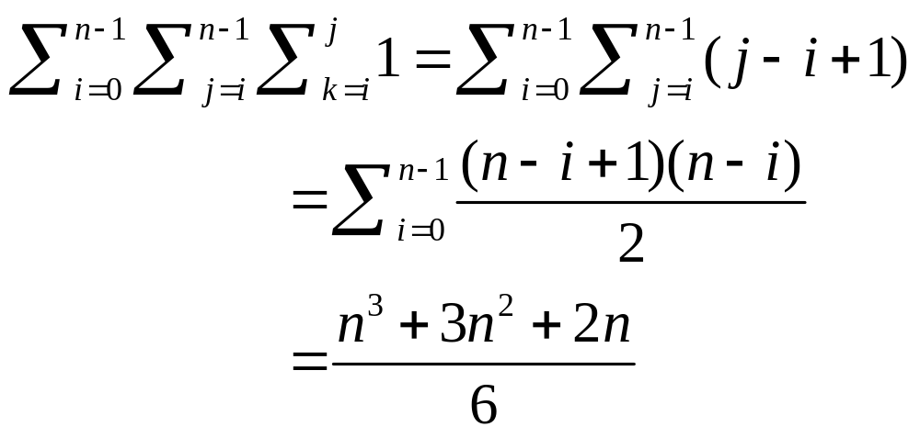
时间复杂度分析
最里层的语句thisSum += a[ k ];在最里层循环中执行j-i+1次。第二个循环的规模是n-i，最外层的循坏规模是n。因此最里层语句执行的次数是
O(n³)

Slide 53
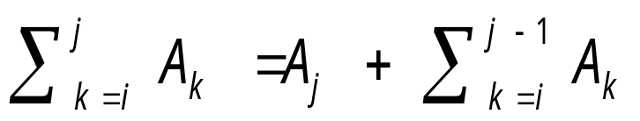
方法二 --- O(n²)的算法
由于 ，因此，方法一中最里层的循环可以省略。

Slide 54
int maxSubsequenceSum(int a[], int size,
int &start, int &end)
{ int maxSum = 0;
for( int i = 0; i < size; i++ ) //子序列起始位置
{ int thisSum = 0;
for( int j = i; j < size; j++ ) //子序列结束位置
{ thisSum += a[j];
if( thisSum > maxSum ) {
maxSum = thisSum; //更新最大值
start = i; end = j;
}
}
}
return maxSum;
}

Slide 55
算法三 – O(N)
如果一个子序列的和是负的，则它不可能是最大连续子序列的一部分，因为我们可以通过不包含它来得到一个更大的连续子序列。
如：{-2, 11, -4, 13, -5, 2}的最大子序列不可能从-2开始
{1, -3, 4, -2, -1, 6}的最大子序列不可能包含{1，-3}

Slide 56
算法三 – O(N)
所有与最大连续子序列毗邻的连续子序列之和一定有负的（或0）, 否则会包含它们。
在算法二中，当检测出一个负的子序列时，不但可以从内层循环中跳出来，而且还可以让i直接增加到j+1。
如：{1, -3, 4, -2, -1, 6}，当检测序列[1，-3]后，发现是负值，则表示该子序列不可能包含在最大子序列中。因此，接下去就可以从4开始检测。

Slide 57
int maxSubsequenceSum(int a[], int size,
int &start, int &end)
{ int maxSum = 0, thisSum = 0;
start = 0;
for( int j = 0; j < size ; j++ )
{ thisSum += a[j];
if( thisSum > maxSum )
{ maxSum = thisSum; end = j; }
else if ( thisSum < 0 )
{ thisSum = 0; start = j+1;}//如果子序列和为负，则 //thisSum清零，重新从当前位置开始计数
}
return maxSum;
}

Slide 58
总结
算法的确定比程序设计技巧对程序运行时间的影响更大
大O分析是一种很有效的工具，但它也有局限性。如前所述，它的使用不适合输入规模较小的场合。此时，最高项的系数或低次项对运行时间的影响较大。

Slide 59
第一章 引言
为什么要学数据结构与算法
什么是数据结构
算法分析
面向对象的数据结构

Slide 60
过程化的数据结构
分别介绍每一种数据结构可能的存储方式(记录），以及在这种存储方式下操作是如何实现的（函数）

Slide 61
面向对象的数据结构
面向对象的程序设计方法为程序员提供了创建工具的功能。
将数据结构的存储和处理过程封装起来做成一个个工具。
数据结构的使用者只需要知道数据结构的逻辑特性，而不需要知道它的逻辑结构是如何存储的，它的操作是如何实现的。
学习数据结构不仅需要知道数据结构的存储和处理方法，还需要知道如何封装更能适合用户的需求。
本课程采用面向对象的方法。

Slide 62
数据结构的描述和实现
数据结构的逻辑特性：每种数据结构用一个抽象类描述，指出该数据机构提供的操作
数据结构的实现：每种数据结构可以有若干种实现的方法，每种实现就是一个类。每种实现都要实现数据结构的逻辑特性。为了保证这一点，每个实现类都必须从对应的抽象类继承

Slide 63
泛型程序设计
数据结构关注的是数据元素之间的关系是如何保存的
数据元素可以是任意类型
所有的数据结构的类（包括抽象类和非抽象类）都是模板

Slide 64
作业
第二章 7，8，27

